Slide 1
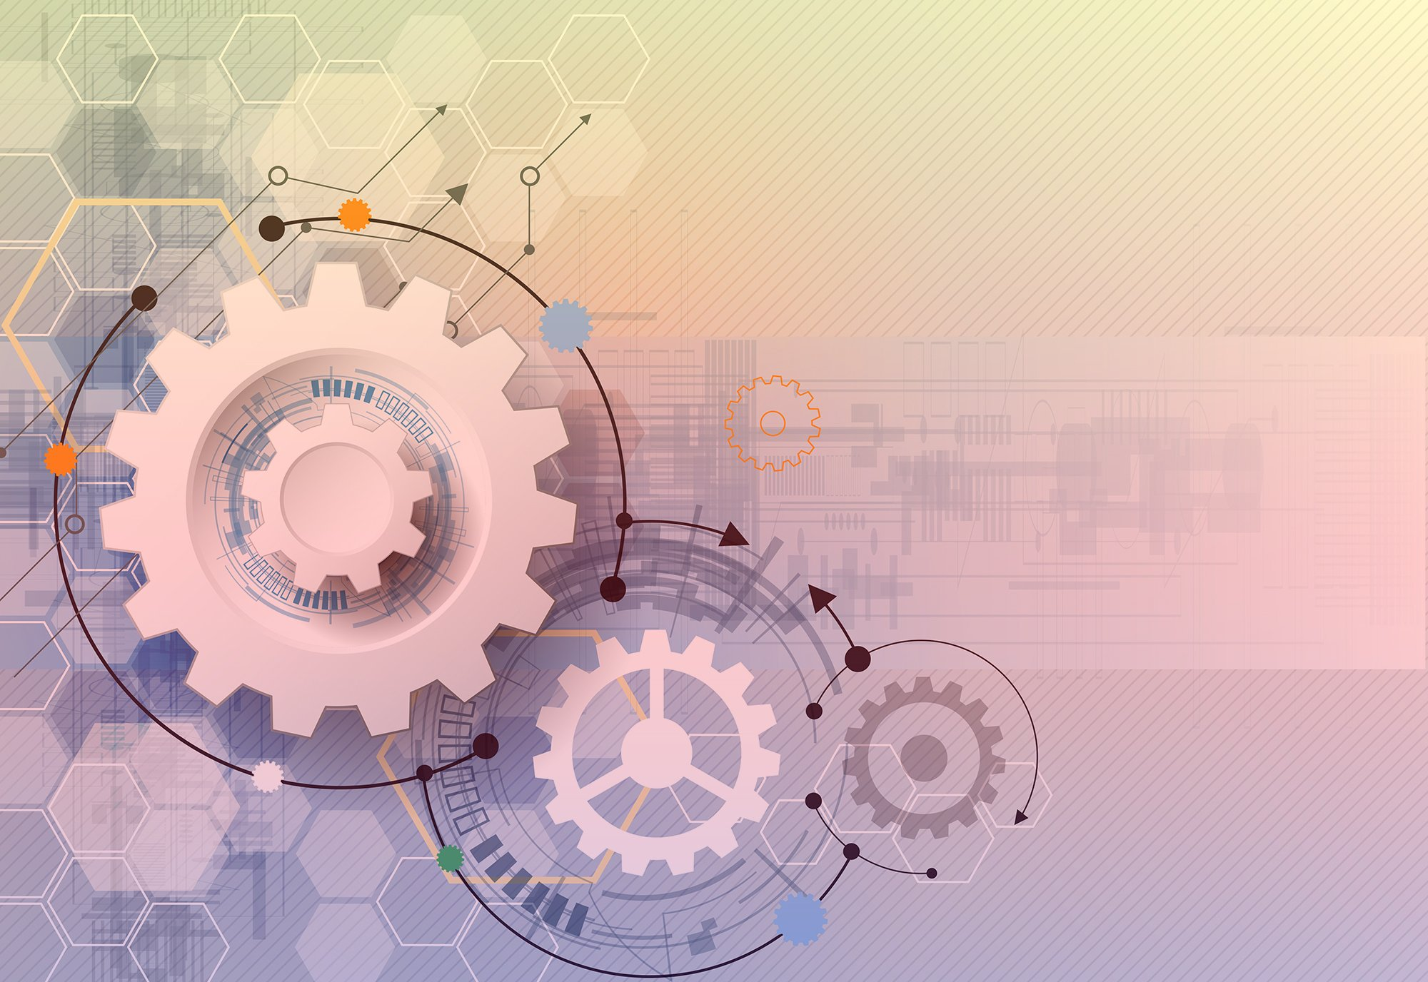
«Топ 15
интересных открытий
и изобретений»
ноябрь
онлайн - презентация

Slide 2
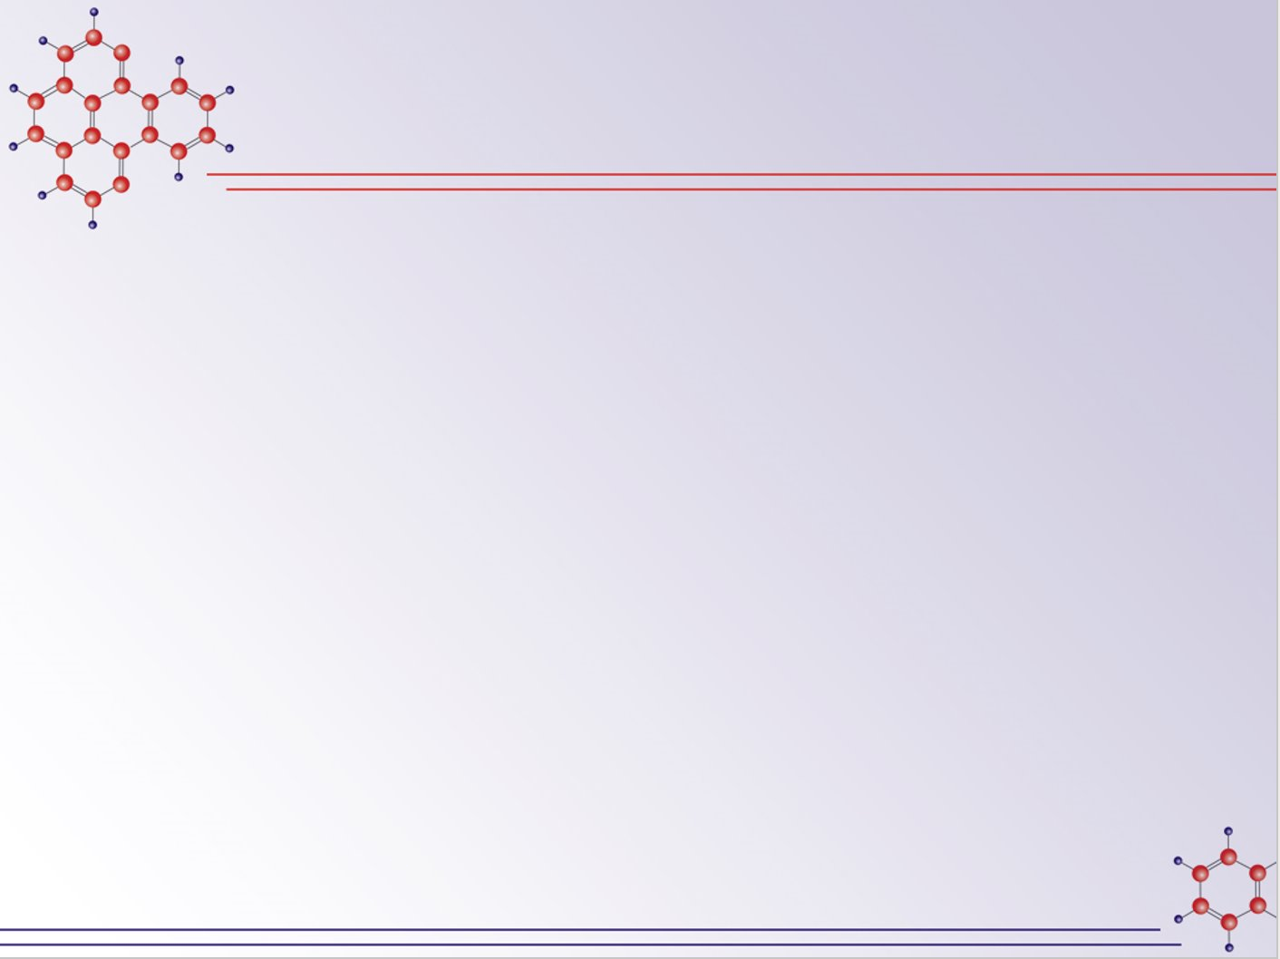
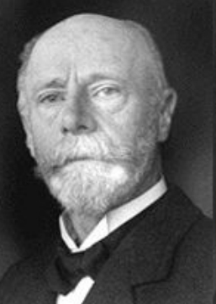
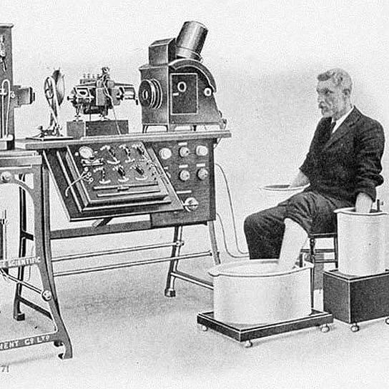
Голландский физиолог В. Эйнтховен объявил об изобретении им электрокардиографа
3 ноября 1903
14 ноября 1903 года голландский физиолог Виллем Эйнтховен после 7 лет трудов объявил о создании электрокардиографа. Аппарат мог фиксировать и измерять электрические импульсы, которые появляются, когда сокращается сердечная мышца.
Первый электрокардиограф был невероятно громоздким: он весил 270 килограммов, а обслуживать его должны были пять сотрудников. Чтобы снять кардиограмму, пациенты должны были держать руки и ноги в ведрах с водой.
Несмотря на все эти минусы, изобретение Эйнтховена произвело революцию в области медицины: теперь люди могли получать подробную информацию о состоянии сердца. Кроме того, физиолог предложил точки на теле человека, где должны располагаться электроды, и эти точки по сей день используются в медицине. Даже в начале XX века электрокардиограф стал широко применяться, а сейчас его используют повсеместно для диагностики болезней сердца. В 1924-ом году Эйнтховен получил за изобретение электрокардиографа и расшифровку электрокардиограмм Нобелевскую премию по физиологии и медицине.

Slide 3
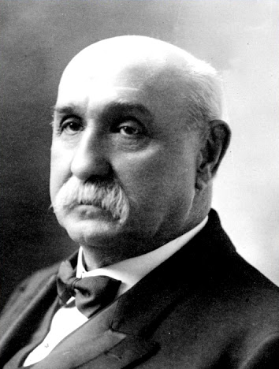
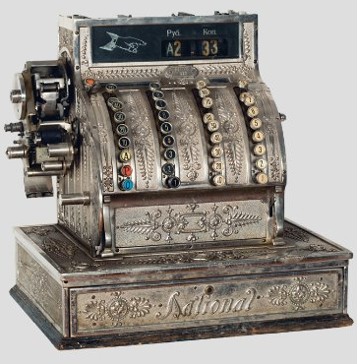
Джеймс Ритти запатентовал первый кассовый аппарат
4 ноября 1879
Кассовый аппарат вообще изобретение чисто американское. Первым запатентовал его устройство житель Дейтона (штат Огайо) по имени Джеймс Ритти 4 ноября 1879 года. Ящик, надежно фиксирующий сумму полученных денег, был нужен ему самому: Ритти владел баром и постоянно подозревал своих сотрудников в утаивании доходов.
Мысль об устройстве кассы пришла к нему на борту парохода, следующего из Европы в Америку. Ритти засмотрелся на работу приспособления, регистрирующего каждый оборот гребного вала, и вдруг понял: это то, что надо. По возвращении домой он отправился первым делом к своему брату Джону — мастеру на все руки, а потом — в патентную службу. Позже братья Ритти снабдили свой аппарат бумажным рулоном для печати суммы покупки — таким образом были изобретены кассовые чеки, которые мы сегодня получаем магазинах.

Slide 4
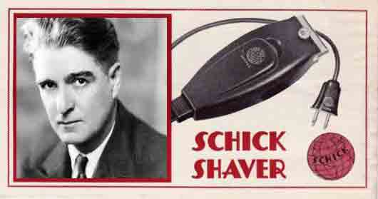
Полковник Джейкоб Шик запатентовал электрическую бритву
6 ноября 1928
6 ноября 1928 года полковник Джейкоб ШИК запатентовал электрическую бритву.
Конструкция бритвы состояла из 2-ух ножей: подвижного и неподвижного. Подвижный нож приводился в движение электродвигателем, волосы попадали внутрь бреющей головки сквозь прорези. Неподвижный нож тоже участвовал в бритье и защищал кожу от случайных порезов.
Сменные лезвия хранились внутри ручки бритвы, при этом система позволяла заменить старое лезвие, даже не касаясь при этом поверхности нового. Позже Шик разработал бритву со сменными лезвиями, которые продавались в специальных кассетах. Для массового производства бритв Шик в 1925 году основывает свою компанию. В 1929 бритва Шика поступила в широкую продажу.

Slide 5
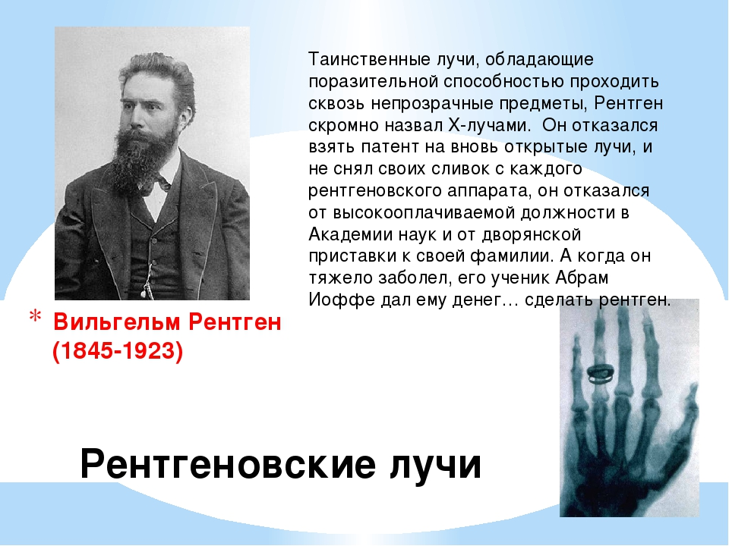
Вильгельм Конрад Рёнтген открыл лучи, названные его именем
8 ноября 1895
В конце 1895г физик В.К.Рентген исходя из теории Максвелла об электромагнитных волнах, открыл невидимые лучи, названные Х-лучами. Эти лучи обладали свойствами: Оставаясь невидимыми, они пронизывают разные предметы в разной степени и с их помощью можно не то, что скрыто от глаз слоем, но и запечатлеть на фотоплёнке. Великое изобретение сразу получило практическое применение в медицине. Рентгену, первому среди физиков, была присуждена Нобелевская премия.

Slide 6
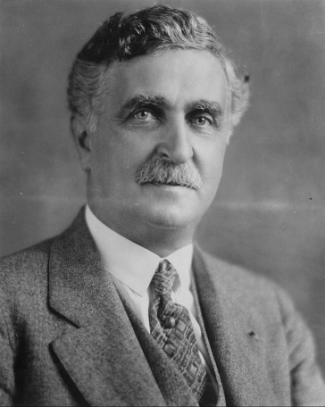
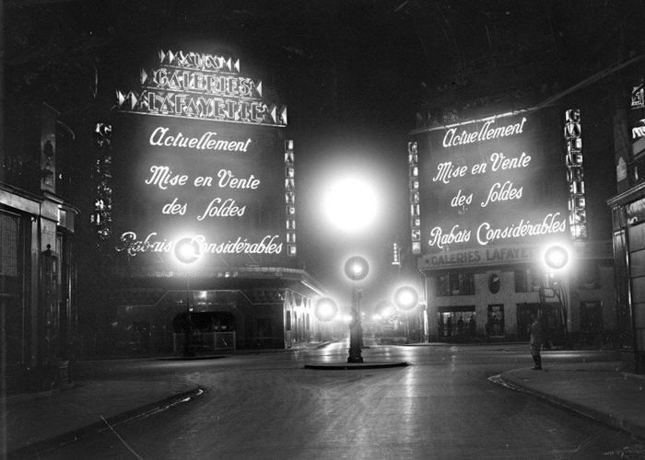
Парижанин Жорж Клод запатентовал неоновую рекламу
9 ноября 1911
Французский инженер-химик Жорж Клод запатентовал производство рекламных вывесок с неоновой подсветкой. Патенту предшествовали многочисленные эксперименты с отделением инертных газов от кислорода, так как очищенный O требовался для медицины и промышленности. Очистив кислород, Клод продолжал исследовать уже инертные газы - он наполнял ими герметичные колбы и помещал их в разные условия. Однажды подав на ёмкости напряжение, исследователь получил принципиально новый продукт, сформировавший облик всех крупных городов 20 века.
Многочисленные неоновые вывески на фасадах зданий стали символом сразу нескольких эпох, их называли "новым солнцем", они считались олицетворением яркой счастливой жизни и сумасшедшего ритма прогрессивных городов, на улицах которых ночью светло так же, как днём.

Slide 7
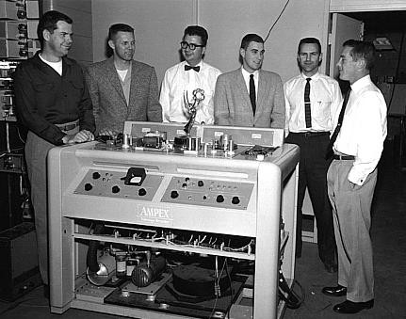
В Калифорнии продемонстрирован первый видеомагнитофон
11 ноября 1952
В Калифорнии в Беверли Хиллс, штат Калифорния, Джон Маллин и Уэйн Джонсон продемонстрировали своим коллегам первый видеопроигрыватель. Это был прообраз видеомагнитофона, который спустя почти четыре года представили на суд широкой публики Рей Долби, Чарльз Гинзберг и Чарльз Андерсон. Чудо техники было размером с добротный холодильник. Сразу же на выставке компания Columbia Broadcasting System (CBS) заказала три таких видеомагнитофона, по 75 тысяч долларов каждый. Основной проблемой при записи телевизионного сигнала является занимаемая этим сигналом широкая полоса частот, которая в сотни раз шире звукового. И при высокой скорости ленты долгое время не удавалось «зафиксировать» телевизионный сигнал. Как раз первым это удалось сделать Маллину и Джонсону.

Slide 8
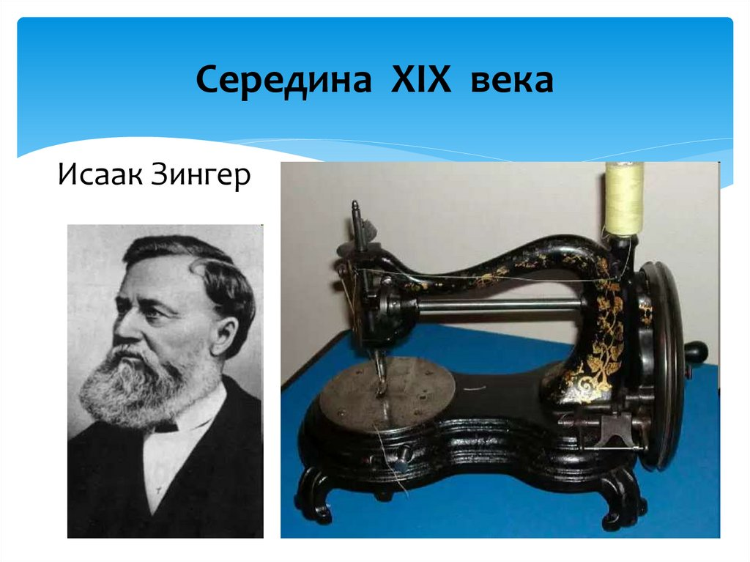
Американец Исаак Меррит Зингер получил патент на швейную машинку
12 ноября 1851
12 августа 1851 года, американский изобретатель и предприниматель Исаак Зингер получил патент на швейную машинку. Наиболее значимым изобретением в мире швейных машин стало создание Зингером, так называемого, «качающегося челнока».
Суть изобретения – челнок стал ходить не вдоль машины, как раньше, а совершал дугообразное движение поперек станины машины. Он внес существенные улучшения в дизайн швейных машин и стал основателем компании «Зингер» Сегодня швейные машины Singer считаются одними из лучших в мире.

Slide 9
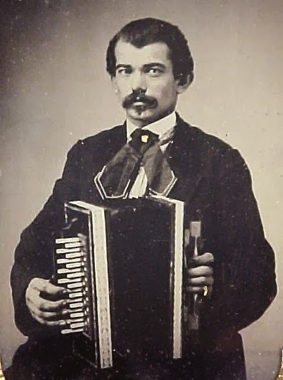
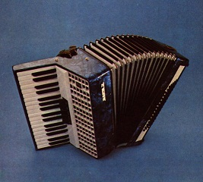
Энтони Фасс /Anthony Fass запатентовал аккордеон
12 ноября 1856
Первые музыкальные инструменты, устроенные по принципу аккордеона, гармони и баяна, были известны еще много веков назад. Их родина - Азия. Там у древних китайцев был в ходу инструмент Шен, использовавший колебания встроенных в него язычков. Вот он и стал прародителем аккордеона. А аккордеоном инструмент назвали потому, что при нажатии кнопок получались не отдельные звуки, а готовые аккорды.

Slide 10
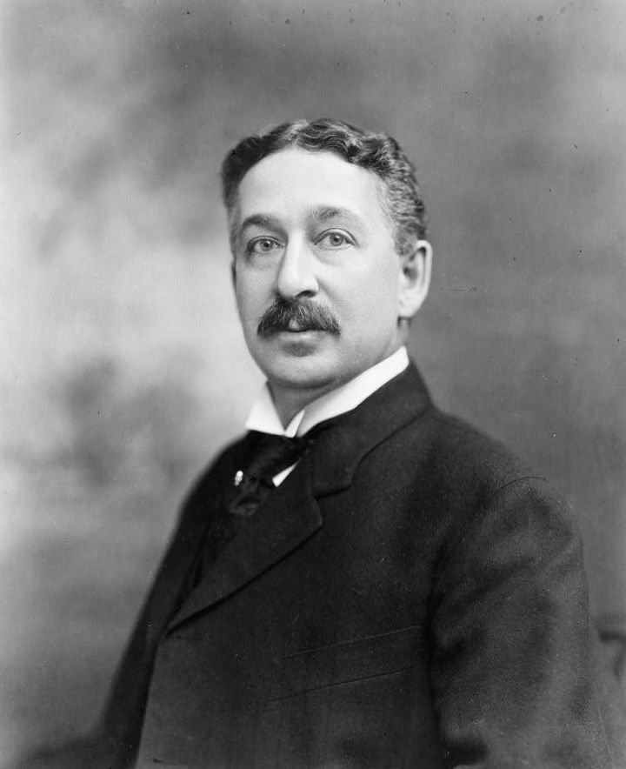
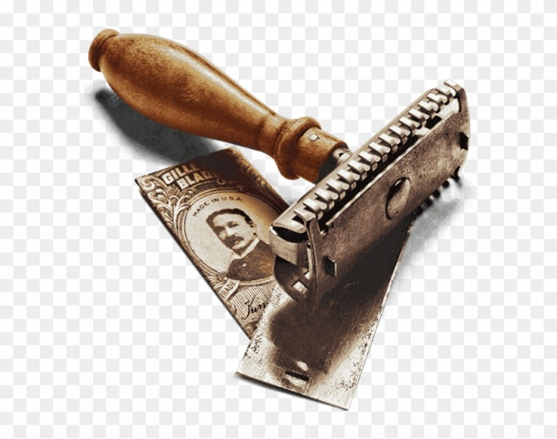
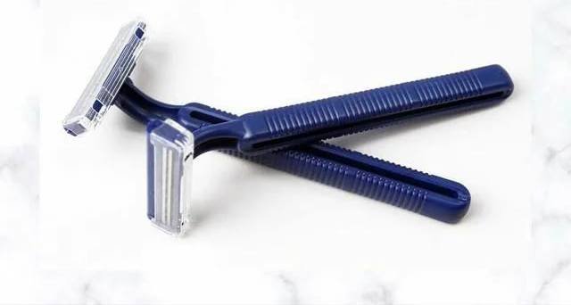
Жиллетт получил патент на бритву со сменными лезвиями
15 ноября 1904
15 ноября 1904 года американец Кинг Кемп Жилетт получил патент на бритву со сменными лезвиями. Однако спустя более века с того момента, можно с уверенностью сказать, что предприимчивый изобретатель не просто придумал и раскрутил бритву, он открыл новую культуру потребления – когда вещь после использования просто выбрасывается, а не служит годами.
Это самое первое одноразовое изобретение, которое позже вдохновит последователей Кинга Жилетта на создание множества других одноразовых товаров, в том числе современной версии одноразовой бритвы.

Slide 11
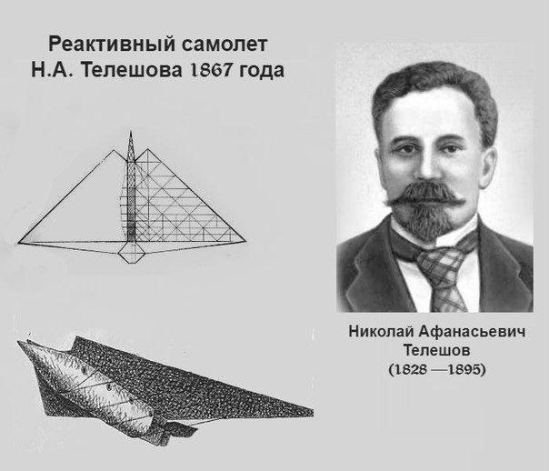
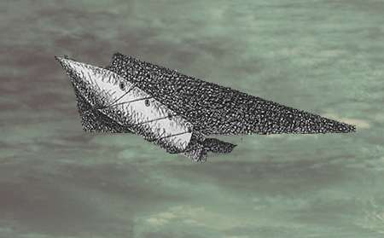
Во Франции русский капитан артиллерии Н. Телешов запатентовал первый реактивный самолет, названный им «теплородным духометом»
19 ноября 1867
В 1867 г. Телешов разработал проект "Усовершенственная система воздухоплавания", который работал на "теплородном духомете". Сейчас это бы называлось реактивный пульсирующий двигатель. Сам самолет был с дельтовидным крылом, от чего и пошло его название "Дельта".
В проекте самолета “Дельта” впервые предусматривалось крыло треугольной формы с углом стреловидности 45°, имевшее тонкий профиль, десять лонжеронов по размаху и элементы продольного и поперечного наборов. Фюзеляж — цилиндрический с острой конической носовой частью; конструкция его, если пользоваться современной терминологией, — “геодезическая”.

Slide 12
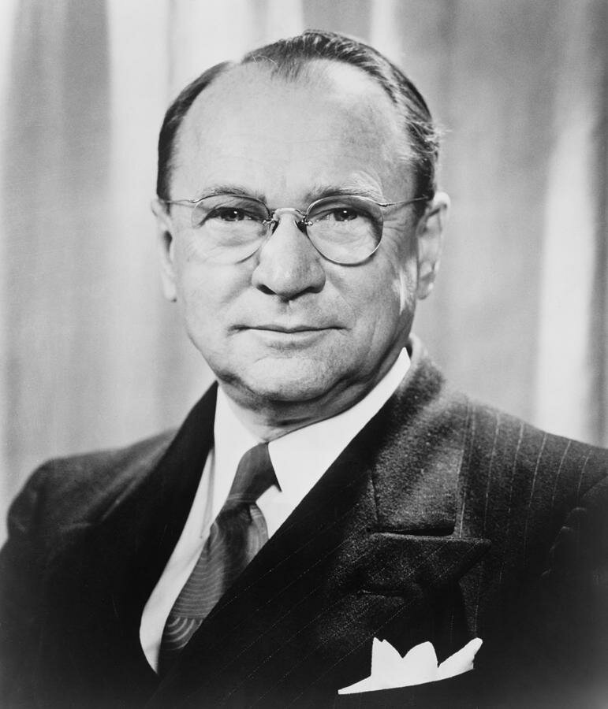
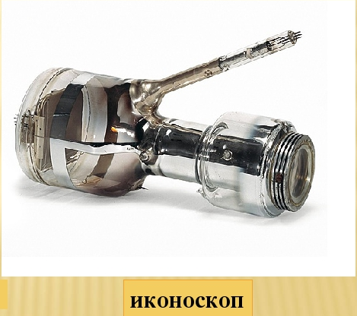
Владимир Зворыкин - "отец телевидения" продемонстрировал в США первую трубку, передающую изображение
18 ноября 1929
В 1929 году Зворыкин разработал высоковакуумную телевизионную приёмную трубку — кинескоп, к 1931 году завершил создание конструкции передающей трубки —иконоскопа. В июне 1933 года Зворыкин выступил на годичной конференции Американского общества радиоинженеров, где ознакомил присутствующих с вновь созданной электронной телевизионной системой. В 1940-е годы он разбил световой луч на синий, красный и зелёный цвета и таким образом получил цветное телевидение.

Slide 13
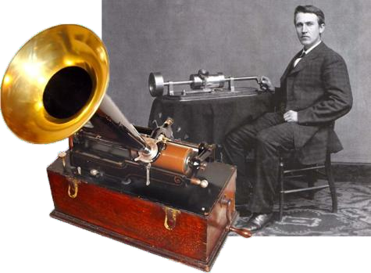
Томас Эдисон объявил о своем изобретении - фонографе. Через три месяца он получит патент
21ноября 1877
Томас Эдисон объявил о своем изобретении - фонографе. Через три месяца он получил патент. Звук записывался на носителе в форме дорожки, глубина которой была пропорциональна громкости звука. Звуковая дорожка фонографа размещалась по цилиндрической спирали на сменном вращающемся барабане. При воспроизведении игла, двигавшаяся по канавке, передавала колебания на упругую мембрану, которая излучала звук. Изобретение стало поразительным событием того времени: дальнейшим развитием фонографа стали граммофон и патефон

Slide 14
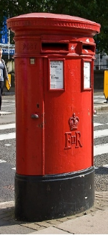
В Англии введены первые почтовые ящики
23ноября 1852
До 23 ноября 1852 года в качестве почтовых ящиков использовали самые странные предметы: старые башмаки, привязанные к дереву, большие мешки и, конечно, секретное дупло в непроходимом лесу. Все изменилось в указанный день — в Англии впервые установили чугунный ящик для сбора писем. Удивительно, но практически в неизменном виде такие ящики дожили до времен электронной почты — ведь пока еще находятся желающие написать письмо на листе бумаги, запечатать его в конверт, лизнуть марку и отправить послание на другой конец света.

Slide 15

Борис Ельцин утвердил двуглавого орла в качестве национального герба России
30 ноября 1993
30 ноября 1993 года президент Российской Федерации Б.Н.Ельцин подписал указ, в котором дается описание нового герба: "Государственный герб Российской Федерации представляет собой изображение золотого двуглавого орла, помещенного на красном геральдическом щите; над орлом - три исторические короны Петра Великого (над головами - две малые и над ними - одна большего размера); в лапах орла - скипетр и держава; на груди орла на красном щите - всадник, поражающий копьем дракона".

Slide 16
Томас Эдисон объявил о своем изобретении - фонографе. Через три месяца
он получит патент
21ноября 1877
Томас Эдисон объявил о своем изобретении - фонографе. Через три месяца он получил патент. Звук записывался на носителе в форме дорожки, глубина которой была пропорциональна громкости звука. Звуковая дорожка фонографа размещалась по цилиндрической спирали на сменном вращающемся барабане. При воспроизведении игла, двигавшаяся по канавке, передавала колебания на упругую мембрану, которая излучала звук. Изобретение стало поразительным событием того времени: дальнейшим развитием фонографа стали граммофон и патефон

Slide 17
Спасибо за
внимание!

